Slide 1
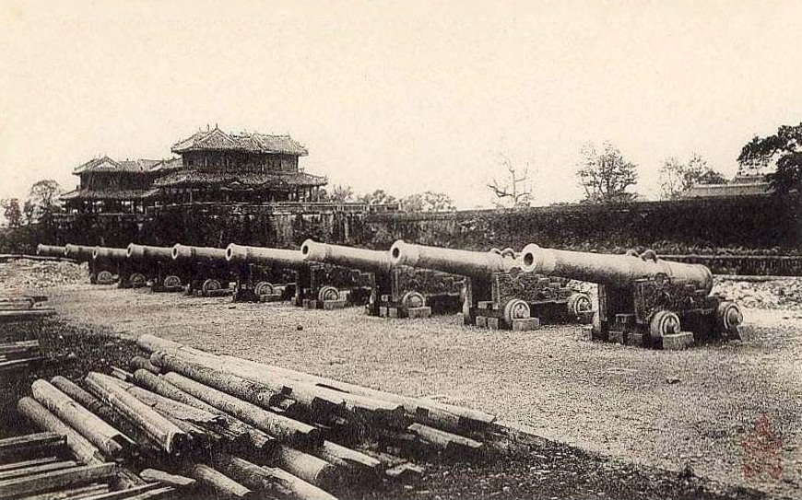
CUỘC PHẢN CÔNG Ở KINH THÀNH HUẾ
Lịch sử 5
Thực hiện: EduFive
Giảm tải theo CV 3969

Slide 2
Video 1

Slide 3
Bài 3: CUỘC PHẢN CÔNG Ở KINH THÀNH HUẾ
Lịch sử 5

Slide 4
NỘI DUNG BÀI HỌC
HOÀN CẢNH LỊCH SỬ
CUỘC PHẢN CÔNG Ở KINH THÀNH HUẾ

Slide 5
I. Hoàn cảnh lịch sử:
Triều đình nhà Nguyễn kí hiệp ước công nhận quyền đô hộ của thực dân Pháp trên toàn bộ nước ta.
1. Quan lại triều đình nhà Nguyễn có thái độ đối với thực dân Pháp như thế nào ?

Slide 6
Nhân dân ta không chịu khuất phục trước sự việc triều đình kí hiệp ước với thực dân Pháp.
2. Nhân dân ta phản ứng như thế nào trước sự việc triều đình kí hiệp ước với thực dân Pháp?

Slide 7
Các quan lại trong triều đình chia làm hai phái là phái chủ hòa và phái chủ chiến.
3. Lúc này trong triều đình, các quan lại chia làm mấy phái?

Slide 8
Chúc các bạn học tốt!

